Slide 1
Эш эшкә өйрәтә
Ф. Яруллин “ Эшнең аның берние юк”

Slide 2
Максат: 1. Укучыларны язучы Фәнис Яруллинның иҗаты, аның хезмәт турындагы шигырьләре белән таныштыру
2. Дөрес, сәнгатьле уку күнекмәсен формалаштыру; иҗади фикерләү сәләтләрен, бәйләнешле сөйләм телен үстерү.
3. Хехзмәткә мәхәббәт тәрбияләү, эш сөючәнлекнең замана баласына хас сыйфат булырга тиешлеген төшендерү
Материал: 1.” Әдәби уку китабы” Г. М.Сафиуллина, 1 кисәк, (97- 98бит)
2. Дәреслек - хрестоматия ( 46 бит – 47 бит )
Җиһазлау: Ф. Яруллин портреты, китаплар күргәзмәсе,тест,
слайдлар , ,,Сез иң гүзәл кеше икәнсез ,, җыры,шигырьләре дискта, презентация
Дәрес тибы: Яңа – белем күнекмәләр формалаштыру.
Дәрес төре: Шигырьне анализлау дәресе
Метод: Эвристик – өлешчә эзләнү.

Slide 3
-Исәнмесез, укучылар
Килдегезме дәрескә,
Уен, көлке эшләрегез
Калдымы тәнәфестә.
- Кыңгырауны ишеттек тә
Ашыктык без дәрескә.
Җиңнәребезне сызганып
Тотынабыз зур эшкә.

Slide 4
Чишмә кебек Синең иҗат юлың,
Диңгез кадәр синдә сабырлык.
Үзеңнән соң сүнмәс исемең калса,
Шул түгелме иң зур батырлык?
Олы җанлы ,матур ,батыр булып,
Йөрәгенә кердең һәркемнең.
Сокландыргыч изге исемең белән
Горурлыгы булдың халкымның.
Кыен чакта безгә ярдәм итә
Син тудырган изге саф хисләр.
Туган илдә күбрәк булсын иде,
Күбрәк тусын иде Фәнисләр !

Slide 5
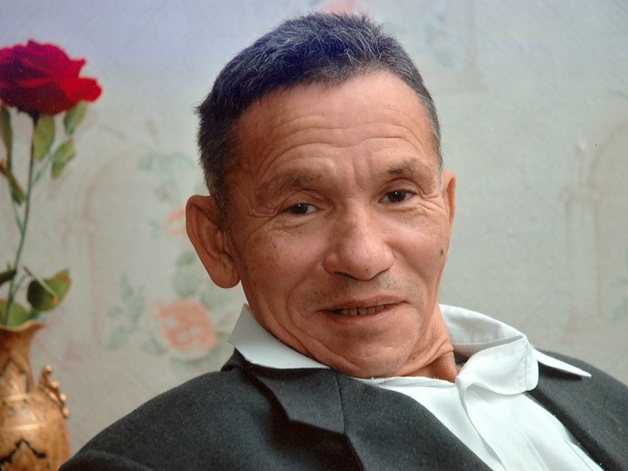
  Фәнис Яруллин

Slide 6
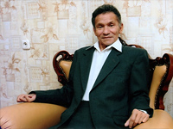
« Бары тик көчле рухлылар гына үзләренең максатларына ирешә алалар»
Фанис Яруллин

Slide 7
Татарстанның халык шагыйре Фәнис Яруллин 1938 елның 9 февралендә Татарстанның Баулы районы Кызылъяр авылында игенче гаиләсендә туган.Гаиләдә бишенче бала булып үскән Фәнис җәйләрен колхозда эшләп, кышларын укырга йөреп 8 класс тәмамлый.

Slide 8

Әтисе – Гатаулла
Әнисе - Бибигафифә

Slide 9
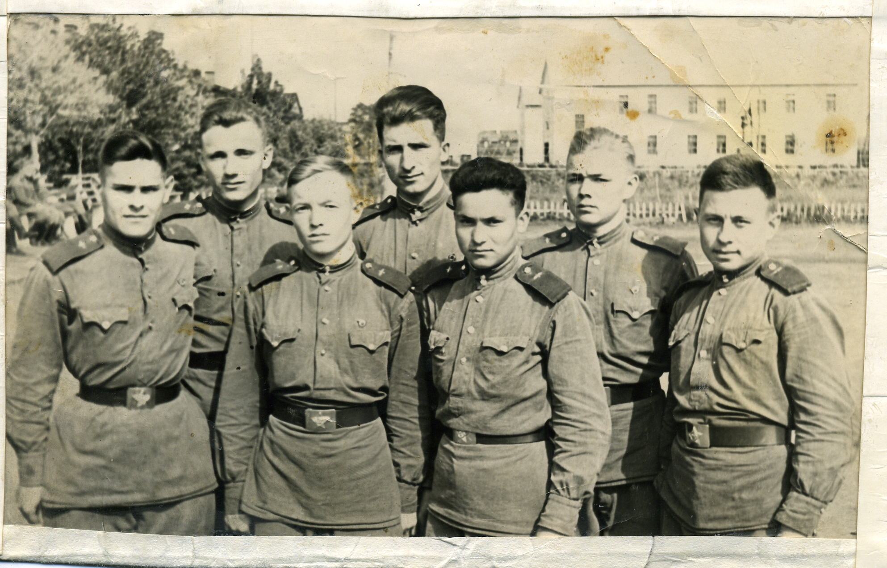
1954 елда ул монтер булып эшкә урнаша. 1957 елда армия хезмәтенә алалар.

Slide 10
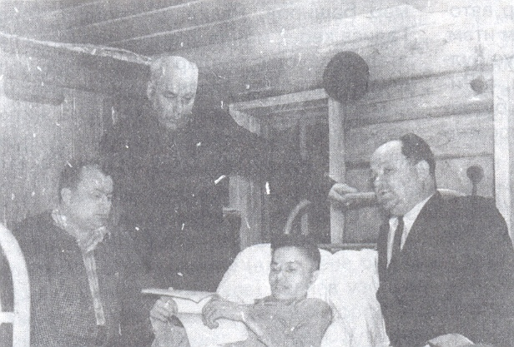
...Гомер буе җыйган күкрәк көчен
Сынар чакта эшнең зурында,
Канатлары сынган бөркет кебек
Ятамын мин, дуслар, урында...
Фәнис Яруллин
Армиядә хезмәт иткәндә ул спорт белән мавыга.Бәхетсезлеккә каршы, спорт күнегүләренең берсендә “Кояш” дигән фигура ясаган вакытта, турниктан егылып төшеп, умыртка сөяген имгәтә һәм гомергә йөри алмас хәлдә кала.

Slide 11
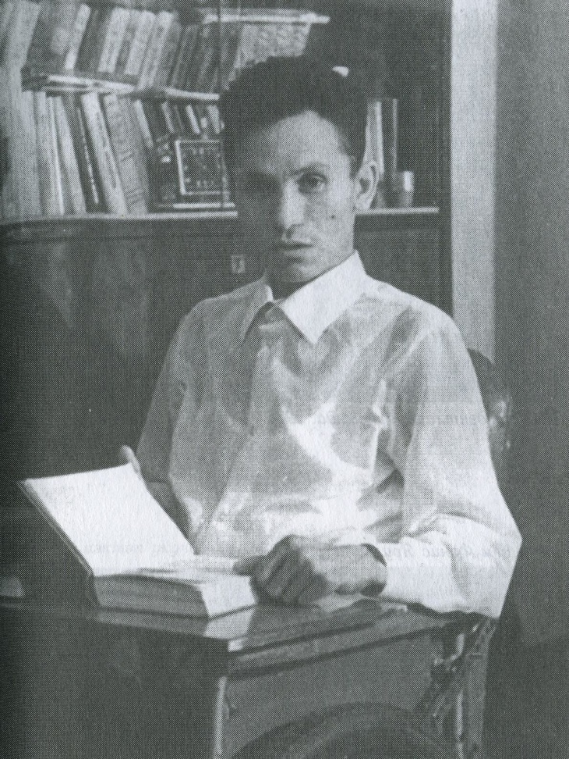
1970 нче елда Казан университетын тәмамлый

Slide 12
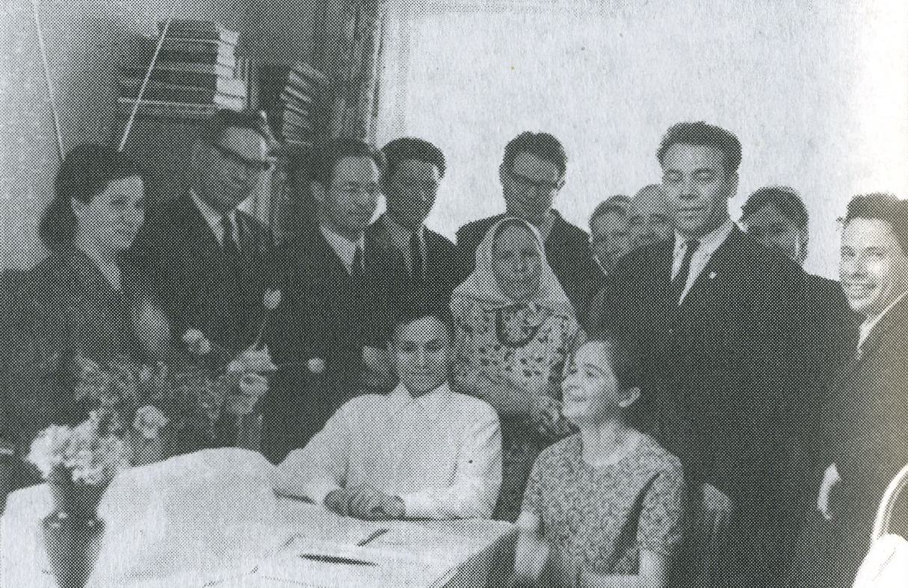
Диплом алган көне

Slide 13
Озак еллар урын өстендә ятуына карамастан , Фәнис Яруллин бөтен тырышлыгын әдәби иҗат эшенең серләрен үзләштерүгә юнәлтә. 1964 елда аның беренче китабы дөнья күрә. Бик күп мактаулы исемнәр бирелә.

Slide 14
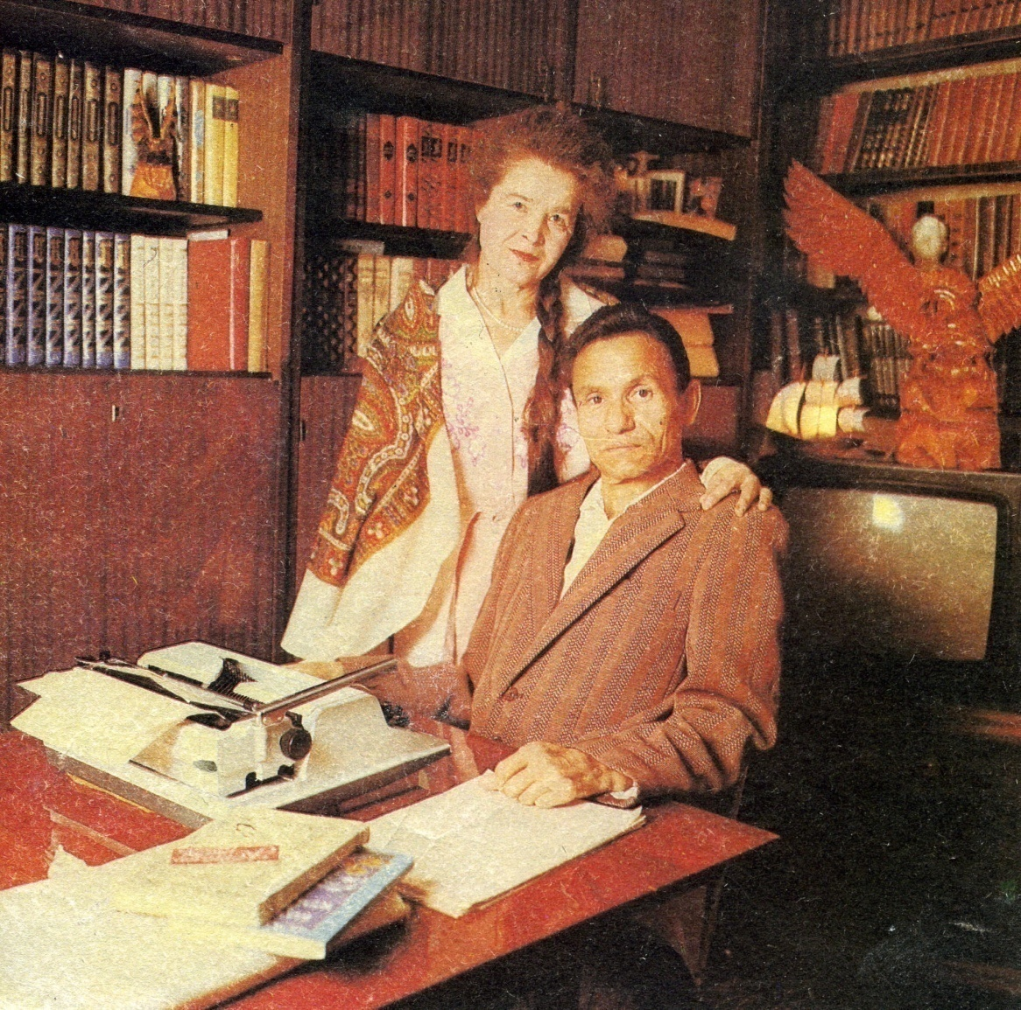
Тормышым авыр арба
Йөгем гел артып бара,
Арбам күптән туктар иде
Мәхәббәт тартып бара
Тормыш иптәше – Нүрсия апа белән

Slide 15

Аның иҗатында күп урынны балалар әдәбияты алып тора
Әлеге китапка балалар өчен язылган хикәяләр пьесалар, әкиятләр тупланган.

Slide 16
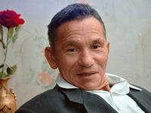
Фәнис Яруллин 2011 елның 8 нче декабрендә 73 яшендә Казан шәһәрендә вафат була.

Slide 17
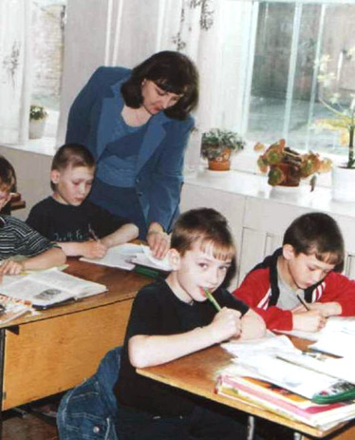
Сез иң гүзәл кеше икәнсез!

Slide 18


Китаплары

Slide 19
Тырышлык бәхет китерер,
Ялкаулык ачтан үтерер.
Эше барның ашы бар.
Эшкә булса – уф, табаным,
Ашка булса - китер табагым.
Эшнең боткасы тәмле.
Ялкауның ялы биш көн.
Хезмәте барның хөрмәте бар.

Slide 20
Укыр идем гел бишкә
Начар билге алмас идем
Авыр фәннәр кермәсәләр,
Өйгә эшләр бирмәсәләр,
Дәрестә сөйләтмәсәләр.
Һәр көн саен яңа дәрес
Өйрәтеп йөдәтмәсәләр.
Я бөтенләй бетерсәләр
Берле, икеле, өчлеләрне.
Калдырсалар көләч йөзле
Матур-матур бишлеләрне,
Укыр идем бишкә генә.
Узар идем.
Дамир укуда беренче,
Сабир спортта көчле.
Әни әйтә, нигә син дә
Түгел соң шулар төсле.
Рәфис эшчән дип мактала,
Вил ярдәмчел, янәсе.
Кайсы да булса бер яктан
Алдын алар һәммәсе.
“Эһ” тә итми узар идем
Мин боларның барысын –
Әгәр ачып җибәрсәләр
Ялкауларның ярышын.

Slide 21
Катнашуыгыз өчен рәхмәт!

